Slide 1
Название презентации
Программа повышения квалификации
Организация и реализация вариативных модулей по технологии на основе корпоративных компетенций
Спикеры 17.10.23
Якуничкина Елена
Махотин Дмитрий
Пастухова Екатерина

Slide 2
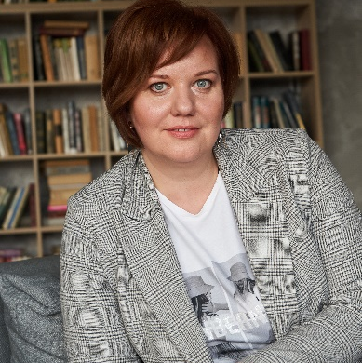
Руководитель проектов Центра развития технологического образования АНО «Корпоративная Академия Росатома»
Елена Якуничкина
КОРПОРАТИВНАЯ АКАДЕМИЯ РОСАТОМА

Slide 3












Росатом сегодня
Производство оборудования
Проектирование,
сооружение АЭС
35 блоков
в портфеле зарубежных проектов
в 12 странах
Исследовательские реакторы
Изотопная продукция
Ядерная медицина
Конверсия
и обогащение,
топливо
Эксплуатация
и сервис АЭС
17%
мирового рынка
фабрикации ядерного топлива
Центры облучения
Атомный ледокольный флот
НЕАТОМНЫЕ
НЕЭНЕРГЕТИЧЕСКИЕ
ПРОДУКТЫ
АТОМНЫЕ
НЕЭНЕРГЕТИЧЕСКИЕ
ПРОДУКТЫ
НЕАТОМНЫЕ
ЭНЕРГЕТИЧЕСКИЕ
ПРОДУКТЫ
АТОМНЫЕ
ЭНЕРГЕТИЧЕСКИЕ
ПРОДУКТЫ
Добыча урана
Бэк-энд
20%
выработки электроэнергии
в РФ
Ветроэнергетика
Умные сети
Международная логистика
Обращение
с отходами
и экология
Аддитивные технологии
50+
стран присутствия
Li
Накопители энергии
Водород
Сервис
объектов генерации
Композитные материалы
Металлургия
Литий
и спецхимия
Водоподготовка

Slide 4
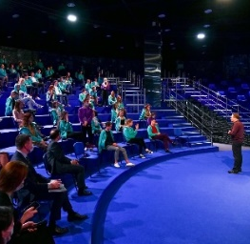
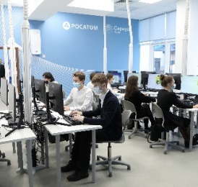
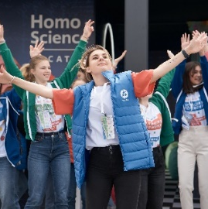
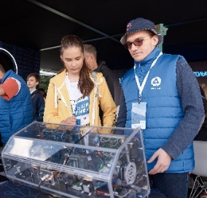



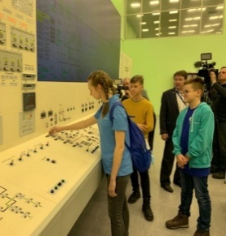
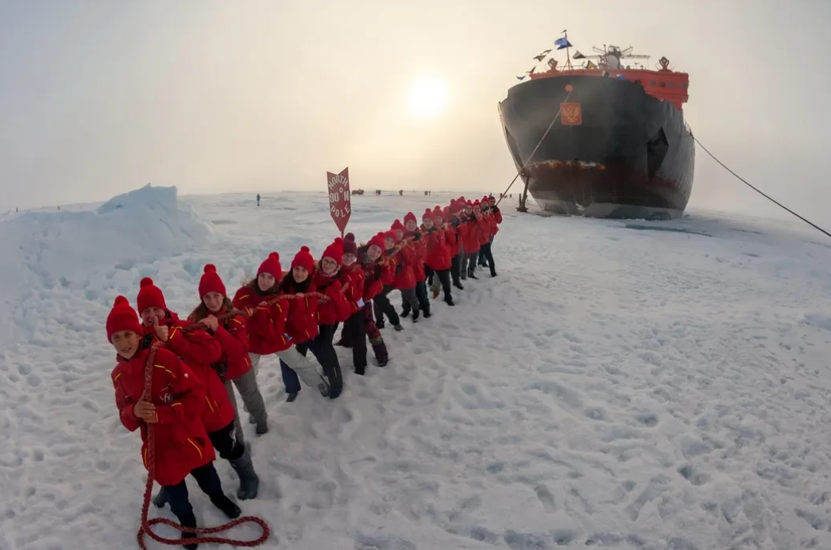


Миссия Росатома
300+
Охват
15млн
Вдохновлять школьников
и студентов страны заниматься естественными науками, инженерным делом
и техническим творчеством
лекций
и мастер-классов
просмотров
400+
50+
отраслевых экспертов
отраслевых кейсов
для решения
05
02
маршрутов технических туров
профильные
научно-образовательные лаборатории в Сириусе

Slide 6
Ключевые проекты
для работы с кадровым потенциалом
ЮНИОРЫ РОСАТОМА
НОВЫЕ КАДРЫ
Инженерно-техническое творчество
школьников
Подготовка в колледжах и университетах
Сетевая школа
Лаборатории инженерно- технического творчества
Проектные инженерные смены
Обучение и стажировки педагогов, руководителей школ
Семейный фестиваль изобретателей «КараКУРАЖ»
Родительская академия
Совет юниоров атомной промышленности
Юниоры – Амбассадоры Росатома
Совет педагогов Росатома
Паспорт компетенций
Демонстрационные экзамены
Обновление программ обучения в колледжах и вузах
Стажировки преподавателей на предприятиях
Чемпионаты WorldSkills
Обучение преподавателей и наставников Росатома
Бенчмарк туры
Методические вебинары и сессии
Студенческий ЦЕХ
Дни компетенций и дни предприятий
Технические туры и стажировки для студентов
Паспорт компетенций
ЮНИОРЫ
РОСАТОМА
НОВЫЕ
КАДРЫ
10 -17 лет
17 + лет
4 этапа
подготовки
кадров
СИЛА ПОКОЛЕНИЙ
50 + лет
21+лет
ПРОФЕССИОНАЛЫ РОСАТОМА
Развитие в «серебряном возрасте»
СИЛА
ПОКОЛЕНИЙ
ПРОФЕССИОНАЛЫ
РОСАТОМА
Чемпионаты Atomskills и WorldSkills
Развитие отраслевого экспертного сообщества
Программы подготовки экспертов-наставников,
методистов, экспертов по оценке компетенций
Вебинары «Цифровой цех»
Экспертные и проектные сессии
IT-инфраструктура для обучения и развития
Отраслевые центры компетенций
Чемпионаты Atomskills и WorldSkills
Развитие отраслевого экспертного сообщества
Программы подготовки наставников, методистов
Вебинары «Цифровой цех», «Кухня инноваций»
Экспертные и проектные сессии
Карты технологического развития компетенции
МИССИЯ: ТАЛАНТЫ
Территориальные дорожные карты Миссия: Таланты
Мониторинги и исследования
SkillsTalks, Веранды «Про Таланты», баркемпы
Создание среды для раскрытия, развития
и применения потенциала каждого

Slide 7
Экосистема для развития и реализации потенциала педагогов и наставников
Курсы обучения
Акселератор
Стажировки
Сессии и конференции
Совет педагогов Росатома
Исследование среды
Учитель для Росатома

Slide 8
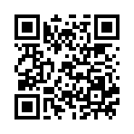


Онлайн ресурсы
ДЛЯ
ШКОЛЬНИКОВ
ДЛЯ
ПЕДАГОГОВ
ДЛЯ
РОДИТЕЛЕЙ
www.juniorrosatom.team
www.rosatomtalents.team/
https://t.me/parentsrosatom
https://t.me/juniorrosatom
https://t.me/atomskillsnastavniki/

Slide 9
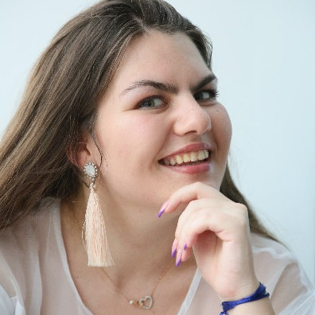
Структура программы
Длительность: 36 ак.ч.
Обучение:
Лекции
Практические занятия
Консультация с экспертами
Домашние задания
Представление опыта пилотирования модуля
Итоги обучения: Удостоверение о повышении квалификации
Пастухова Екатерина
Менеджер проекта
Студентка 6-го курса факультета психологии МГУ имени М. В. Ломоносова, кафедра социальной психологии.
Мастер групповой работы
КОРПОРАТИВНАЯ АКАДЕМИЯ РОСАТОМА

Slide 10
Основные даты программы
До 20 октября 2023 г. - подача заявок
20 октября 2023 г. – 31 октября 2023 г. - подключение к платформе
31 октября 2023 г. – январь 2024 г. -продолжительность обучения
26.12.24 и 02.01.2024 - каникулы
КОРПОРАТИВНАЯ АКАДЕМИЯ РОСАТОМА

Slide 11




Пространство обучения
Платформа
со всеми
материалами
Чат в ТГ для общения и решения орг. вопросов
Видеоконференции
на платформе «Контур Толк»
Домашние задания с обратной связью от спикеров
КОРПОРАТИВНАЯ АКАДЕМИЯ РОСАТОМА

Slide 12
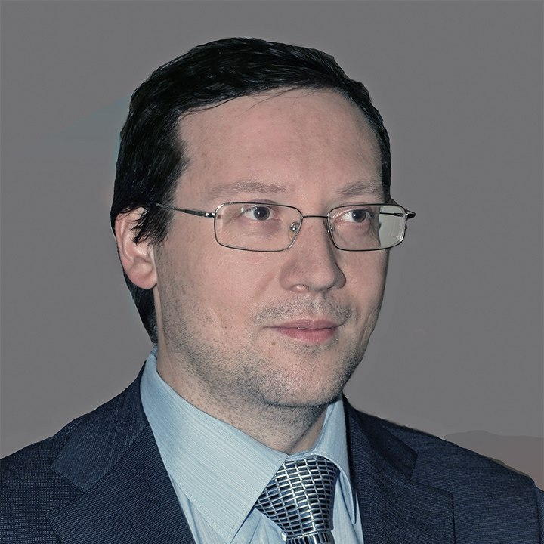
Канд.пед.наук, доцент, менеджер компетенции «Преподавание технологии», федеральный эксперт по технологическому образованию
Махотин Дмитрий
КОРПОРАТИВНАЯ АКАДЕМИЯ РОСАТОМА

Slide 13
Нормативная база
ФГОС
1-4 кл. / 5-9 кл. / 10-11 кл.
Базовый учебник + вариативные модули
* Производство и технология
* Робототехника
* Технология обработки материалов
* 3D-моделирование и прототипирование
* Компьютерная графика. Черчение
ФОП
Пособие + КТП + рекомендации
Федеральная рабочая программа
Автоматизированные системы
Электроника
Электромонтаж
Инженерное мышление. Каракури
Основы применения искусственного интеллекта
Вариативные модули
Дополнительное образование
Профильные инженерные классы
Рабочая программа по модулю
УТП

Slide 14
Структура программы
МОДУЛЬ 1. Внедрение новых программ вариативных модулей предмета «Технология» на основе корпоративных компетенций
МОДУЛЬ 2. Реализация программы вариативного модуля предмета «Технология» на основе корпоративных компетенций
(по выбору)
МОДУЛЬ 3. Проблемный семинар по итогам внедрения программ вариативных модулей предмета «Технология» на основе корпоратив-ных компетенций
Защита продукта/ опыта внедрения

Slide 15

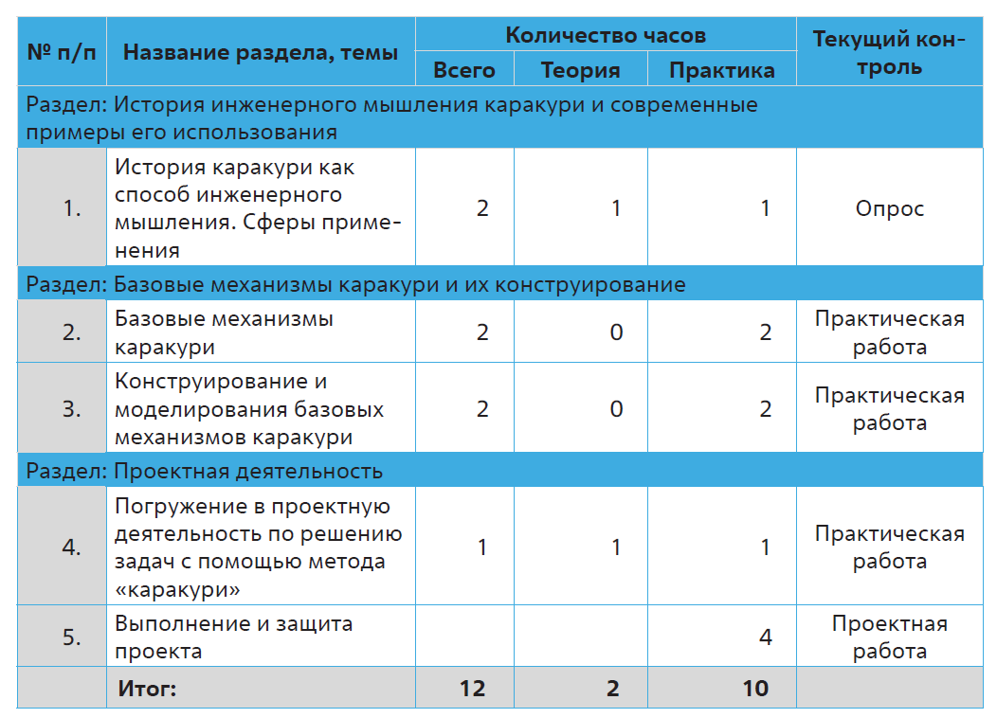
5 класс
12 часов

Slide 16

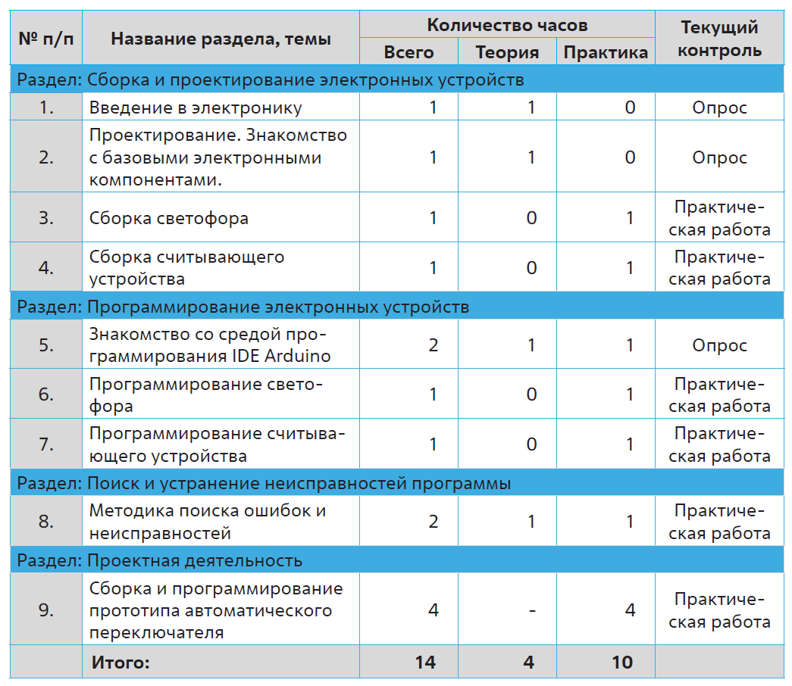
7 класс
14 часов

Slide 17

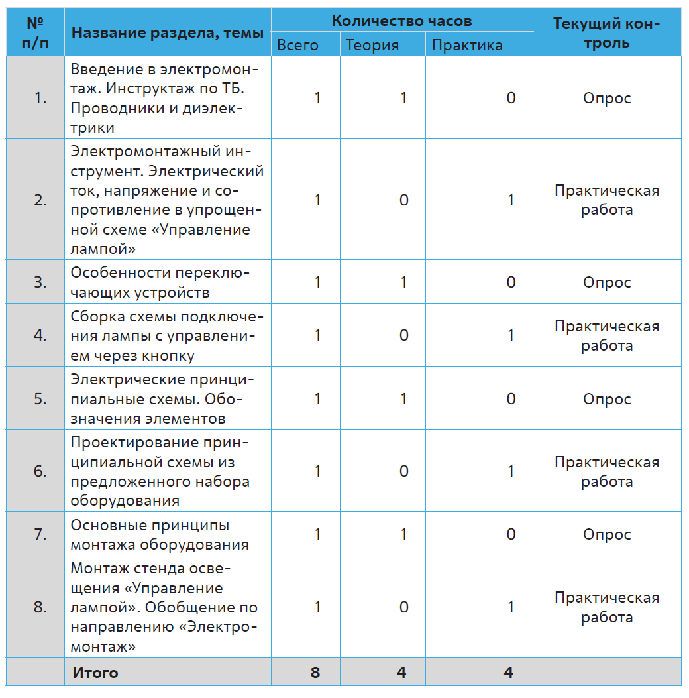
5-7
класс
24 часов

Slide 18

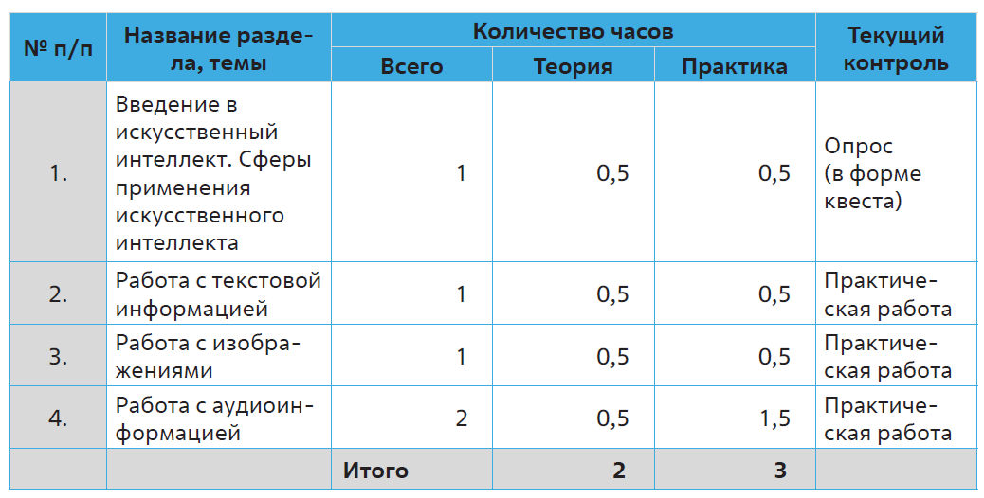
8 класс
5 часов

Slide 19
Спасибо
за внимание!
КОРПОРАТИВНАЯ АКАДЕМИЯ РОСАТОМА

